Slide 1
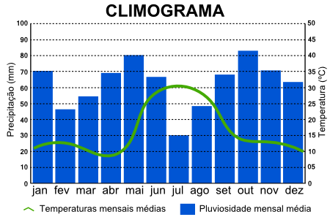
Tipos Climáticos Brasil

Slide 2
Tipos Climáticos Brasil
O climograma é uma linguagem que na forma de gráfico apresenta as informações das características climáticas de uma região.
Nele temos informações dos elementos do clima como temperatura e precipitação.
LEITURA DO GRÁFICO
Na parte inferior identificamos os meses do ano.
Do lado esquerdo a graduação em mm, identificamos a quantidade de chuva mês a mês.
Do lado direito graduados em ºC observamos a variação da temperatura.

Slide 3
Tipos Climáticos Brasil
TEMPERATURA
Na linha que corta o gráfico temos as informações sobre temperatura.
Em primeiro lugar, identificamos o hemisfério, localizando verão e inverno.
Depois identificamos a média de temperatura, calculando a média entre a maior e a menor temperatura.
Calculamos a amplitude térmica, a variação da temperatura ao longo do ano.
UMIDADE
Identificamos o período mais chuvoso. Calculamos a quantidade de chuva ao longo do ano e analisamos a distribuição da chuva pelos meses. Teremos a média pluviométrica.

Slide 4
Tipos Climáticos Brasil
CLASSIFICAÇÃO CLIMÁTICA
A partir da escolha de critérios, podemos realizar classificações do clima. Escolhemos apresentar a mais utilizada.
Optamos uma classificação adaptada do cientista estadunidense Arthur Strähler, pois seus critérios levam em consideração o processo e a dinâmica da circulação e atuação das massas de ar. Lembrando que no Brasil temos quatro massas quentes e apenas uma fria atuando no Brasil, a maioria delas contribuindo para o aumento da umidade.

Slide 5
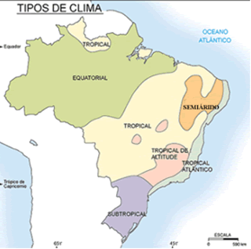
Tipos Climáticos Brasil

Slide 6
Tipos Climáticos Brasil
CLIMA EQUATORIAL
Área de ocorrência: Região Amazônica: toda a região norte e parcela dos estados de Mato Grosso e Maranhão. É a Maior extensão de floresta quente e úmida do planeta.
Fatores atuantes: baixa latitude, é cortada pela linha do Equador. Altitudes modestas de 0 a 200m. Maritimidade e forte influência da vegetação.
Dinâmica das Massas de Ar: Massa Equatorial Continental com convergência dos ventos alísios. No inverno pode ocorrer instabilidades com a influência da massa polar.
Características de Temperatura: Elevadas, variando entre 24º e 27ºC com baixa amplitude térmica ao longo do ano, poucas vezes ultrapassa os 3ºC, justificada pela presença da floresta/evapotranspiração.
Características de Umidade: Alta, no mínimo 2500 mm anuais. Chuvas em grande quantidade, predomínio de chuvas de convecção, pois o ar úmido da floresta eleva-se e condensa-se por causa das elevadas temperaturas.
Visão ampla: Clima quente e úmido com pequena amplitude térmica.

Slide 7
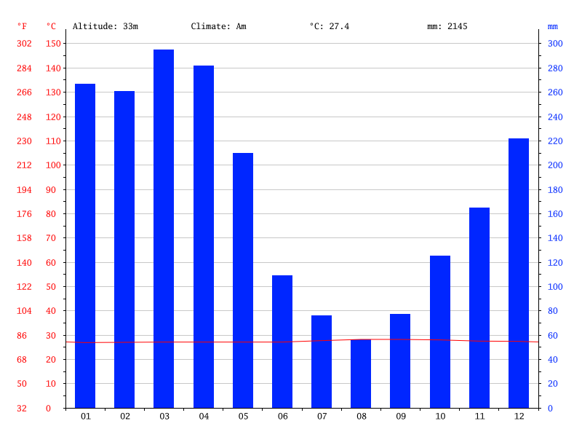
Tipos Climáticos Brasil

Slide 8
Tipos Climáticos Brasil
CLIMA LITORÂNEO ÚMIDO ou TROPICAL ATLÂNTICO
Área de ocorrência: Faixa litorânea do Rio Grande do Norte ao Paraná.
Fatores atuantes: latitude, maritimidade, altitude e distribuição do relevo.
Dinâmica das Massas de Ar: Ação constante da mTa. O encontro da mTa com áreas elevadas do relevo, como o planalto da Borborema, no Nordeste, e a serra da Mantiqueira no Sudeste provocam chuvas orográficas. O encontro com a mPa provoca chuvas frontais.
Características de Temperatura: Elevada, em torno de 25ºC. No verão são mais elevadas e no inverno amenas.
Características de Umidade: Elevada com chuvas bem distribuídas. No verão concentram-se nas regiões sul e sudeste. Destaque para o inverno que concentra chuvas no Nordeste, chegada da mPa. O índice pluviométrico varia de 1500 mm a 2000 mm durante o ano.
Visão ampla: clima quente e úmido, semelhante ao da Amazônia, porém com uma amplitude térmica maior. Na maior parte do ano, predomina a influência da massa Tropical Atlântica, enquanto, no inverno, a massa polar atlântica avança e provoca a diminuição rápida das temperaturas, sobretudo nas faixas mais ao sul.

Slide 9
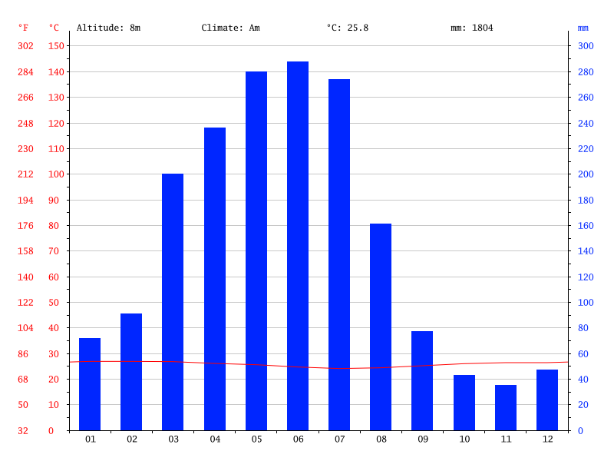
Tipos Climáticos Brasil

Slide 10
Tipos Climáticos Brasil
CLIMA TROPICAL CONTINENTAL
Área de ocorrência: Abrange áreas das regiões Centro-Oeste, Nordeste, Norte e Sudeste. Quase toda a região Centro-Oeste, o Centro-Sul do Tocantins, algumas faixas da região Nordeste e também partes do Sudeste brasileiro.
Fatores atuantes: latitude, continentalidade e distribuição do relevo.
Dinâmica das Massas de Ar: no verão a mEc e mTa. O inverno é seco devido a mPa e mTc
Características de Temperatura: A temperatura média varia entre 18 °C e 28 °C. A variação da amplitude térmica existente é consequência da continentalidade.
Características de Umidade: um índice de chuvas em torno de 1500 mm por ano.
Visão ampla: É chamado de tropical típico, sendo o mais representativo do Brasil. Apresenta duas estações bem definidas: uma chuvosa, o verão e, outra seca, o inverno.

Slide 11
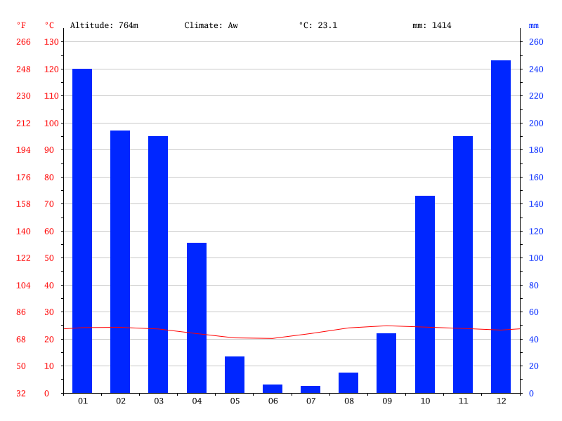
Tipos Climáticos Brasil

Slide 12
Tipos Climáticos Brasil
CLIMA TROPICAL SEMIÁRIDO ou SEMI-ÁRIDO
Área de ocorrência: Sertão nordestino e norte de Minas.
Fatores atuantes: latitude e disposição do relevo.
Dinâmica das Massas de Ar: Na maior parte do ano, predomina a influência da massa Equatorial atlântica que, apesar de ser oriunda do oceano, alcança essa região com pouca umidade, em função dos obstáculos oferecidos pelo relevo. As outras massas, mTa e mEc, também tem dificuldade de chegar, por causa do relevo. Quando não perdem umidade em sua trajetória, levam chuva.
Características de Temperatura: As temperaturas médias são elevadas, com média de 27 °C.
Características de Umidade: É o clima brasileiro com o menor índice pluviométrico anual. As chuvas são escassas e irregulares, o índice chega a ser inferior a 500 mm.
Visão ampla: tipo climático quente e seco, quase árido (por isso a nomenclatura “semiárido”). Além de temperaturas elevadas, a escassez de chuva ocorre sem regularidade. Segundo a ONU 11% do território brasileiro que se incluem no polígono das secas.

Slide 13
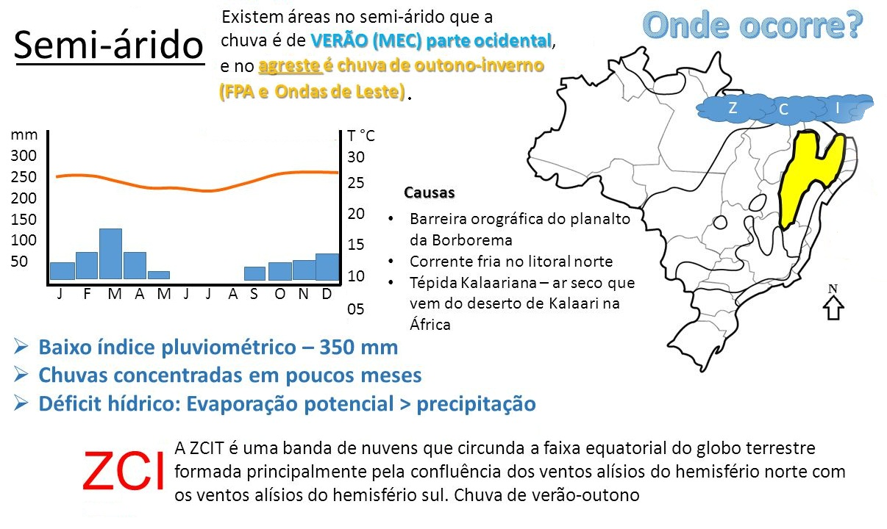
Tipos Climáticos Brasil

Slide 14
Tipos Climáticos Brasil
CLIMA TROPICAL DE ALTITUDE
Área de ocorrência: Áreas de maior altitude da região Sudeste
Fatores atuantes: Destaque para altitude e latitude.
Dinâmica das Massas de Ar: grande influência anual da mTa. No inverno a mPa provoca baixas temperaturas e geadas.
Características de Temperatura: A temperatura, com média anual entre 18 °C e 22 °C, é mais baixa nas áreas mais altas do relevo
Características de Umidade: Um pouco maior do que o tropical típico, com volume anual acima de 1700 mm.
Visão ampla: verões menos quentes e invernos mais frios.

Slide 15
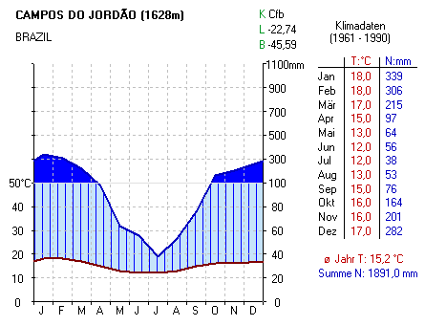
Tipos Climáticos Brasil

Slide 16
Tipos Climáticos Brasil
CLIMA SUBTROPICAL ÚMIDO OU SUBTROPICAL
Área de ocorrência: Representativo do sul do Brasil. Território brasileiro situado ao sul do Trópico de Capricórnio, na Zona Climática Temperada do Sul. Inclui os estados da Região Sul e parte de São Paulo e Mato Grosso do Sul.
Fatores atuantes: latitude, altitude e maritimidade.
Dinâmica das Massas de Ar: marcado pela ação da mTa, mas sofre grande influência da mPa no inverno. O encontro dessa frente polar com frentes quentes provoca as chamadas chuvas frontais e pode acarretar chuvas e trovoadas, por vezes granizo, com ventos com rajadas de 60 a 90 km/h.
No inverno a ação da mPa pode levar a temperatura alcançar índices negativos, acompanhados de geada e neve, nos lugares mais elevados.
Características de Temperatura: As temperaturas variam de 18 °C a 22º C, considerada a mais baixa do país. Em lugares de altitude elevada, a média cai para 10ºC. É a maior amplitude térmica anual do país com variação que pode chegar a 10ºC.
Características de Umidade: O índice pluviométrico anual varia de 1500mm a 2000 mm. Com chuvas concentradas de novembro a março.
Visão ampla: Tem as estações definidas e chuvas bem distribuídas durante o ano. No inverno, são constantes as ondas de frio e a formação de geada. Pode ocorrer neve nas áreas de maior altitude.

Slide 17
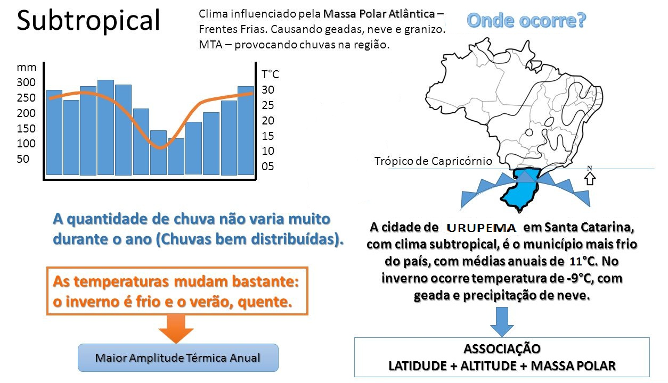
Tipos Climáticos Brasil

Slide 18
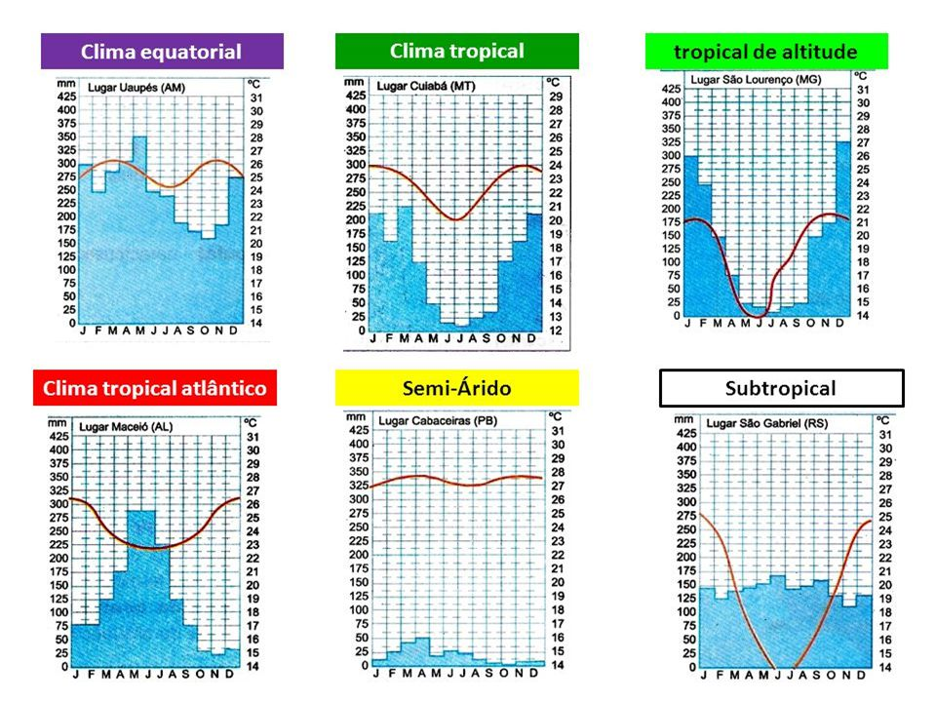
Tipos Climáticos Brasil

Slide 19
EXERCÍCIOS
1. Considere os climogramas de três municípios brasileiros.
a) equatorial – tropical continental – subtropical.
b) tropical continental – subtropical – equatorial.
c) equatorial semiárido – subtropical – tropical de altitude.
d) tropical semiárido – equatorial – subtropical.
e) equatorial – tropical de altitude – tropical semiúmido.

Slide 20
EXERCÍCIOS
2. Sobre o clima semiárido, analise as afirmações abaixo.
O principal sistema responsável pela maior parte da precipitação na porção Norte do Nordeste do Brasil é a Zona de Convergência Intertropical.
II. As chuvas no semiárido brasileiro ocorrem predominantemente entre os meses de fevereiro a maio.
III. O semiárido apresenta um regime pluviométrico que proporciona a manutenção de drenagens perenes durante todo o ano.

Slide 21
EXERCÍCIOS
Observe o mapa a seguir

Slide 22
EXERCÍCIOS
Assinale a alternativa que indica correta e respectivamente os climas representados, na figura, pelos números 1, 2, 3, 4, 5 e 6.
 | 1 | 2 | 3 | 4 | 5 | 6
a) | Equatorial | Tropical | Semiárido | Litorâneo | Subtropical | Tropical de Altitude
b) | Tropical | Equatorial | Semiárido | Litorâneo | Subtropical | Tropical de Altitude
c) | Equatorial | Tropical | Litorâneo | Subtropical | Tropical de Altitude | Semiárido
d) | Equatorial | Tropical | Semiárido | Litorâneo | Tropical de Altitude | Subtropical
e) | Tropical de Altitude | Equatorial | Semiárido | Litorâneo | Subtropical | Tropical

Slide 23
EXERCÍCIOS

Slide 24
EXERCÍCIOS
Com base na análise dos climogramas e nos conhecimentos sobre os climas do Brasil, pode-se afirmar que a alternativa que associa corretamente o climograma ao seu respectivo tipo climático é a
a) I. tropical – II. subtropical – III. semiárido.
b) I. tropical atlântico – II. tropical – III. semiárido.
c) I. equatorial – II. semiárido – III. tropical atlântico.
d) I. tropical de altitude – II. semiárido – III. tropical.

